Slide 1

また、
こういう職員さんもいます

Slide 2

オープンデータ
するのに
お金かかるだろ！
予算ないよ！
Pixabay（https://pixabay.com）

Slide 3

オープンデータを
始めるのに
新たな予算は
必要ありません！
フリー素材ぱくたそ（www.pakutaso.com）

Slide 4

行政には、もうすでに
図書館（ホームページ）が
ありますよね
Pixabay（https://pixabay.com）

Slide 5
図書館（ホームページ）の
情報をオープン（開放）に
するだけです
Pixabay（https://pixabay.com）

Slide 6

情報をオープンにする方法
フリー素材ぱくたそ（www.pakutaso.com）

Slide 7
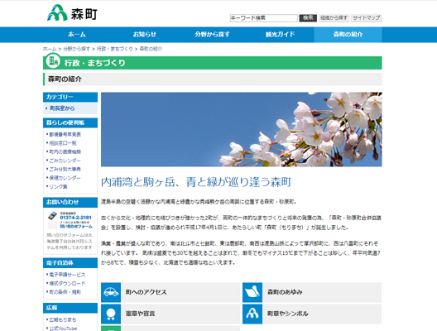

ホームページに
「CC-BY」マークを
つける
引用：北海道森町のホームページ（http://www.town.hokkaido-mori.lg.jp/bunya/morimachi/）
※各自、説明したい市町村のホームページで、写真のあるページに置き換えてください。

Slide 8
以上

Slide 9
簡単ですね

Slide 10
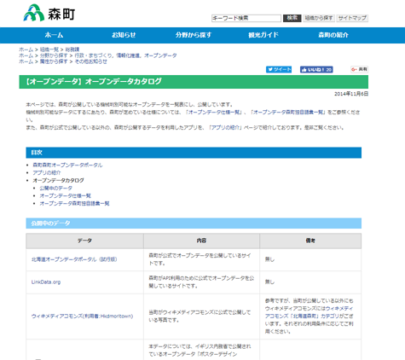
もうすこし利用者に
わかりやすくしようと思えば、
オープンデータに関するページや
利用規約が必要
引用：北海道森町のホームページ（http://www.town.hokkaido-mori.lg.jp/docs/2014101000041/）

Slide 11
オープンデータは
予算ゼロで行うことができます

Slide 12

北海道旭川市、室蘭市は
予算ゼロでオープンデータを実行

Slide 13
また、
こういう職員さんもいます

Slide 14
オープンデータ
やったって
手間ばかりかかって
いいこと無い！
Pixabay（https://pixabay.com）

Slide 15
オープンデータに
多少手間はかかります。
しかし行政事務の削減も
できるかも
フリー素材ぱくたそ（www.pakutaso.com）

Slide 16
オープンデータの効果
※内閣官房情報通信技術(IT)総合戦略室「オープンデータ参考資料集」より
国民参加・官民協働の推進を通じた諸課題の解決
経済活性化
行政の高度化・効率化
透明性・信頼の向上

Slide 17
オープンデータの効果
※内閣官房情報通信技術(IT)総合戦略室「オープンデータ参考資料集」より
国民参加・官民協働の推進を通じた諸課題の解決
経済活性化
行政の高度化・効率化
透明性・信頼の向上

Slide 18

行政の効率化
開示請求の多いデータは、
予めオープンデータにしておくことで
職員の事務を軽減できます。
フリー素材ぱくたそ（www.pakutaso.com）

Slide 19
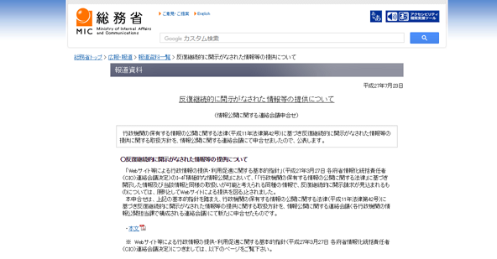
行政の効率化
総務省からは、
反復継続的に開示請求があった資料は
インターネットで公開するべきという
申し合わせが出ています
http://www.soumu.go.jp/menu_news/s-news/01gyokan06_02000026.html

Slide 20
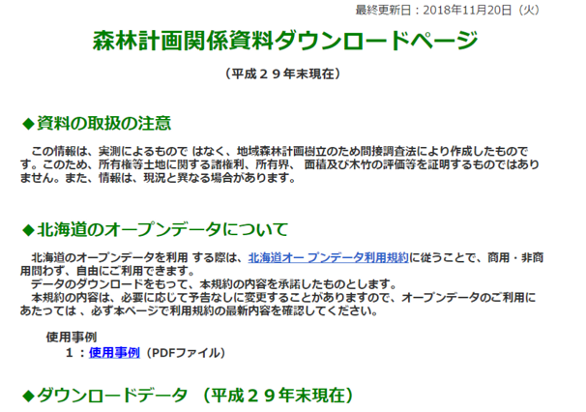
行政の効率化（北海道の例）
http://www.pref.hokkaido.lg.jp/sr/srk/OPD.htm

Slide 21
行政の効率化（北海道の例）
北海道では、森林情報をオープンデータで
公開しています
http://www.pref.hokkaido.lg.jp/sr/srk/OPD.htm

Slide 22

行政の効率化（北海道の例）
毎年、市町村にDVD等で配布していたが
その手間がなくなった
フリー素材ぱくたそ（www.pakutaso.com）

Slide 23
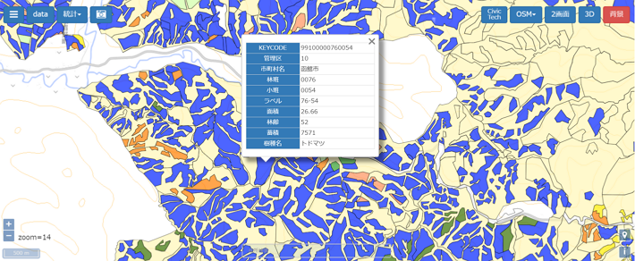
行政の効率化（北海道の例）
宮崎県のWebGIS「ひなたGIS」に掲載。
樹種別、林齢別の色分けで表示できる
樹種で
色分け
https://hgis.pref.miyazaki.lg.jp/hinata/hinata.html

Slide 24
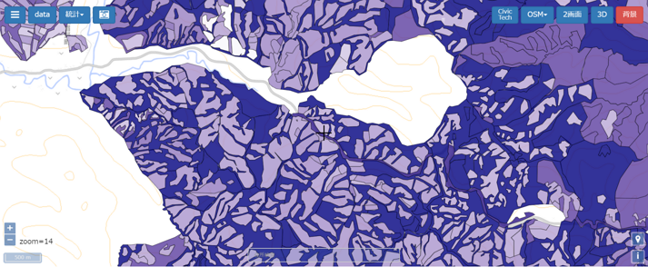
行政の効率化（北海道の例）
宮崎県のWebGIS「ひなたGIS」に掲載。
樹種別、林齢別の色分けで表示できる
林齢で
色分け
https://hgis.pref.miyazaki.lg.jp/hinata/hinata.html

Slide 25
行政の効率化（北海道の例）
これを無料で実現！
北海道が作ろうとしたら数百万かかるでしょ！
https://hgis.pref.miyazaki.lg.jp/hinata/hinata.html

Slide 26
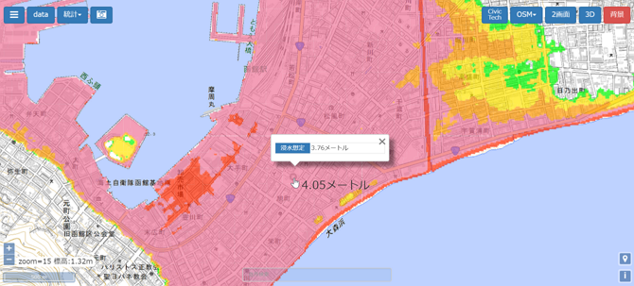
行政の効率化（北海道の例）
津波浸水想定データもオープンデータなので
「ひなたGIS」に搭載
https://hgis.pref.miyazaki.lg.jp/hinata/hinata.html

Slide 27
また、
こういう職員さんもいます

Slide 28
オープンデータ用の
ファイルを作るのが
めんどくさい！
それなら出さない！
Pixabay（https://pixabay.com）

Slide 29
機械判読可能なデータが有れば便利ですが、
まずデータを出すことが重要です！
フリー素材ぱくたそ（www.pakutaso.com）

Slide 30
オープンデータの定義
誰でも自由に二次利用できるライセンスで 公開されたデータ
インターネットを通じて誰でも入手する ことができるデータ
機械判読しやすい形式で公開されたデータ

Slide 31
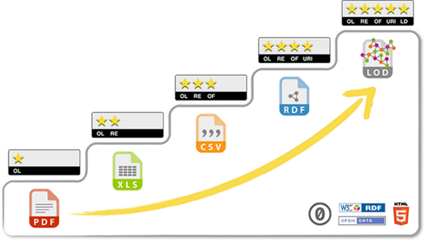
オープンデータは利用しやすいように
機械判読可能なデータが望ましいと
されていますが、
https://5stardata.info/ja/

Slide 32
いきなり上を目指したら進まないので
まずはPDF、Excel、CSVを
公開することを目指しましょう
https://5stardata.info/ja/

Slide 33
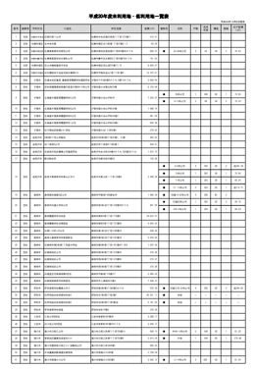
PDFの元は
Excelでしょうから、
元のファイルを
公開すれば良い
だけです
http://www.pref.hokkaido.lg.jp/sm/sum/unyou/h301205miriyouti.pdf

Slide 34

そもそも住民の方は
行政がどういうデータを持っているか
わかりません
フリー素材ぱくたそ（www.pakutaso.com）

Slide 35
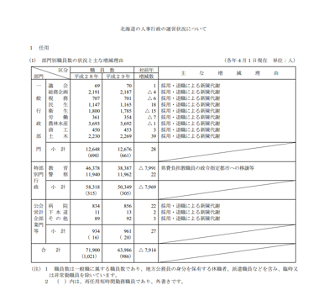
PDFでもオープンデータに
なっていないよりはマシです
http://www.pref.hokkaido.lg.jp/sm/jnj/jinjigyousei/h29jinjigyousei.pdf

Slide 36
まずは情報をオープンに
することが重要

Slide 37

でも将来的にデータは、
CSVくらいで
公開できるように努力は
しましょう！

Slide 38

庁内データの棚卸しが
できればいいですね。
どのようなデータが
どの部署にあるかを
知ることで
同じようなデータを
複数の部署で作るような
ムダもなくなるかも
しれません。

Slide 39

もし、利用者のために
利便性の高いデータを
作りたいと思ったら
フリー素材ぱくたそ（www.pakutaso.com）

Slide 40

ほかの市町村で
利用されているデータを
マネして作りましょう
フリー素材ぱくたそ（www.pakutaso.com）

Slide 41

オープンデータは
パクリが大事！
フリー素材ぱくたそ（www.pakutaso.com）

Slide 42
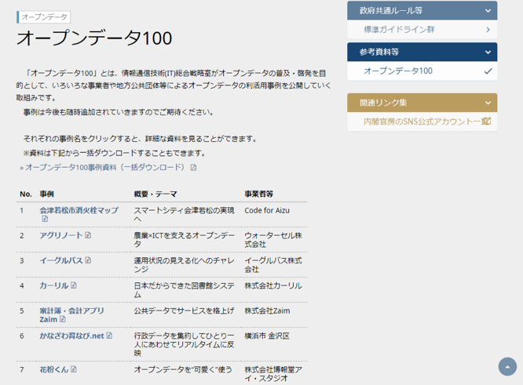
https://cio.go.jp/opendata100

Slide 43
オープンデータを使っている
アプリを紹介している国のサイト
ここで使われているデータを作れば
使われます
https://cio.go.jp/opendata100

Slide 44
手間を掛けて
作るなら
使われるデータを
作ろう
フリー素材ぱくたそ（www.pakutaso.com）

Slide 45
どうせ出すなら、
価値のあるデータを出そう！
役所だけでなく
みんなでデータを作るといいよ

Slide 46
また、
こういう職員さんもいます

Slide 47
小さい自治体は、
オープンデータ
やったって、
効果なんか小さいよ！
Pixabay（https://pixabay.com）

Slide 48
そりゃそうです。
でも小さい自治体だからこそ、できることも
たくさんあります。
フリー素材ぱくたそ（www.pakutaso.com）

Slide 49
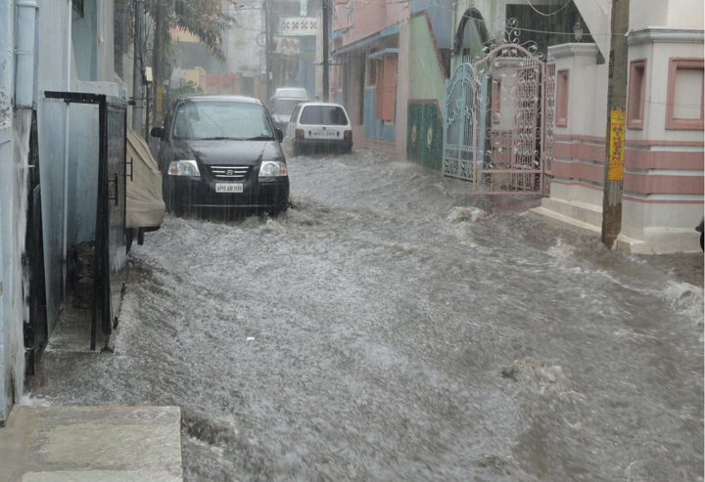
オープンデータは
災害時にこそ威力を発揮する
Pixabay（https://pixabay.com）

Slide 50
オープンデータは
東日本大震災から普及が拡大した

Slide 51
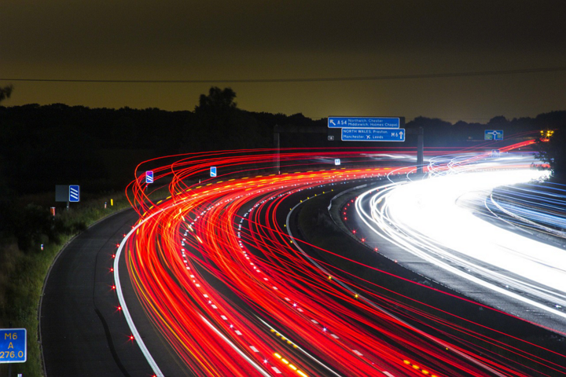
道路通行可能データや電力のデータなどの
ビッグデータがオープンに
Pixabay（https://pixabay.com）

Slide 52
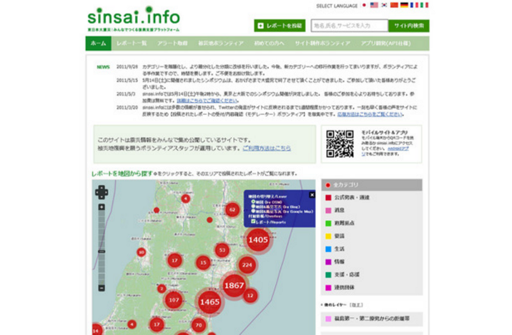
一方で、避難所をマッピングしようとした
ボランティアチームは、避難所データが
オープンデータでないため
すべて手作業でマッピングを行った

Slide 53
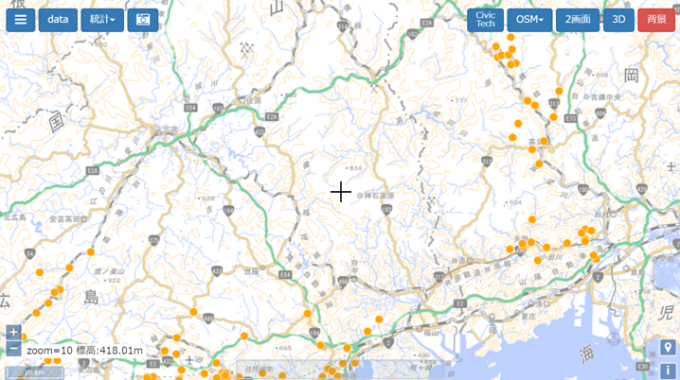
西日本豪雨災害時にボランティアの方が
マッピングした給水所の位置情報（ひなたGIS）
https://hgis.pref.miyazaki.lg.jp/hinata/hinata.html

Slide 54
西日本豪雨災害時にボランティアの方が
マッピングした給水所の位置情報（ひなたGIS）
施設の場所を自分たちで調べて
マッピングした
https://hgis.pref.miyazaki.lg.jp/hinata/hinata.html

Slide 55
西日本豪雨災害時にボランティアの方が
マッピングした給水所の位置情報（ひなたGIS）
事前に施設位置がオープンデータに
なっていれば簡単にマッピングができた
https://hgis.pref.miyazaki.lg.jp/hinata/hinata.html

Slide 56
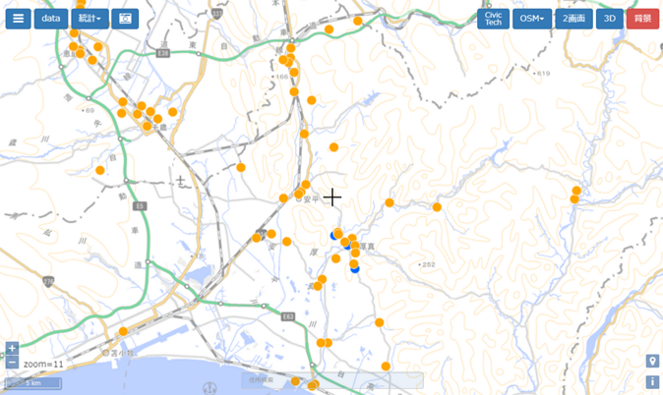
北海道胆振東部地震でボランティアの方が
マッピングした給水所の位置情報（ひなたGIS）
https://hgis.pref.miyazaki.lg.jp/hinata/hinata.html

Slide 57
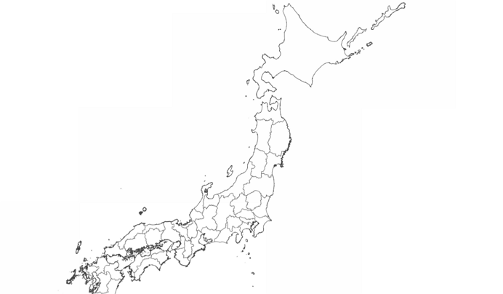

小さい自治体だからこそ、
災害時は細かい対応できない。
事前に情報を出しておくことで、
被災していない地域の方が助けてくれるかも

Slide 58
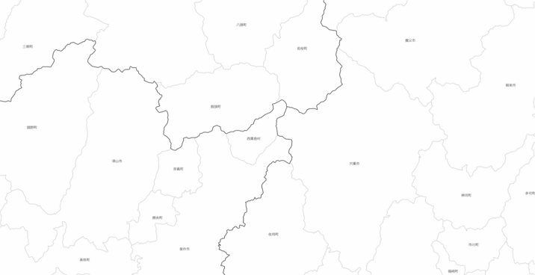
小さい自治体だからこそ、
周りの市町村と協力して、同じデータを出すことで
価値のあるデータを出すことができる

Slide 59
また、
自分たちでデータの価値を
見い出すのも良いでしょう

Slide 60
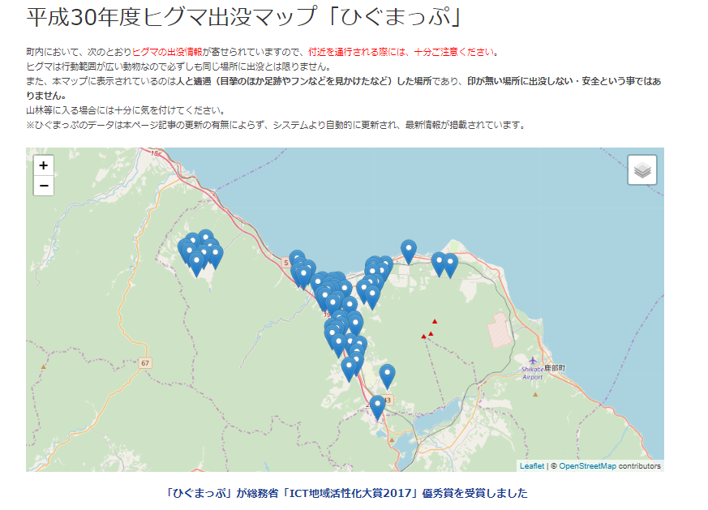
北海道森町では、
自治体職員、住民自らデータの利用を
行っています。

Slide 61
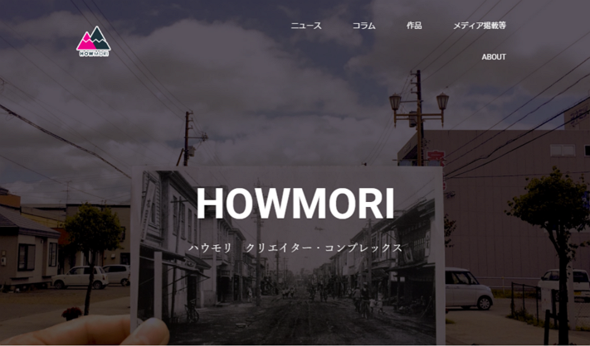
森町のクリエーター集団「ハウモリ」
https://howmori.org/

Slide 62
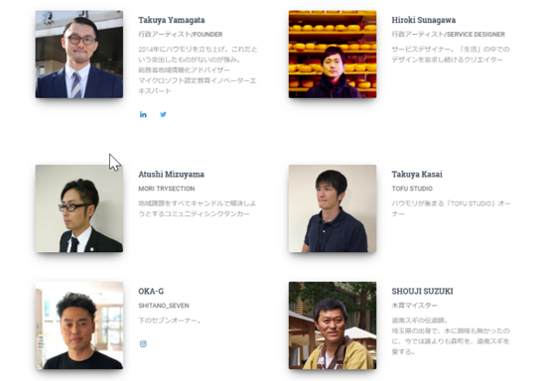
森町のクリエーター集団「ハウモリ」
メンバーは、役場職員、町の住人、町外の技術者など
https://howmori.org/

Slide 63
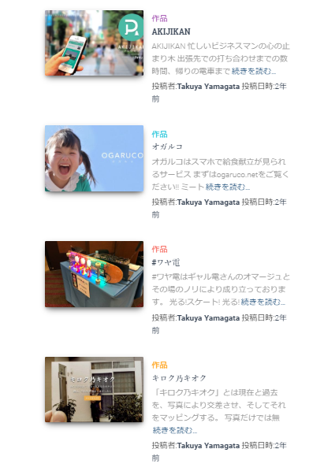
森町のクリエーター集団「ハウモリ」
オープンデータを使った
様々な作品を作成。
自分たちでデータも作る。
https://howmori.org/category/work/page/2/

Slide 64
小さい自治体だからこそ
データを出して、
待っているだけでなく
挑戦するのもいいかも

Slide 65
誰かやってくれないかな～
と待つくらいなら
その誰かに自分がなれ！

Slide 66
オープンデータは誰でもできる

Slide 67
オープンデータは
行政じゃなくても
行うことができます

Slide 68
民間でも個人でも

Slide 69
個人オープンデータの例

Slide 70
喜多耕一氏は個人で
オープンデータを
作っています

Slide 71
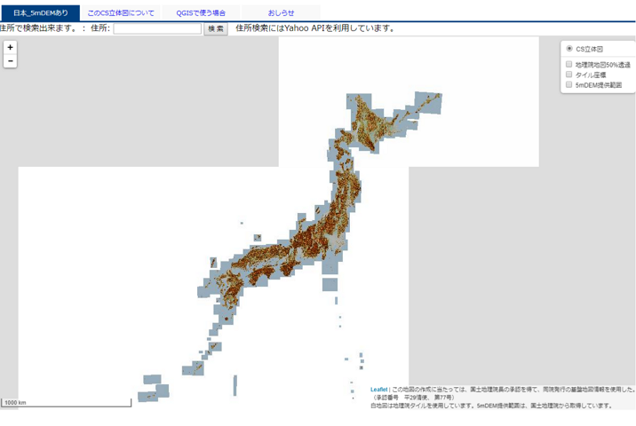
①日本CS立体図
http://kouapp.main.jp/csmap/japan/csjapan.html

Slide 72
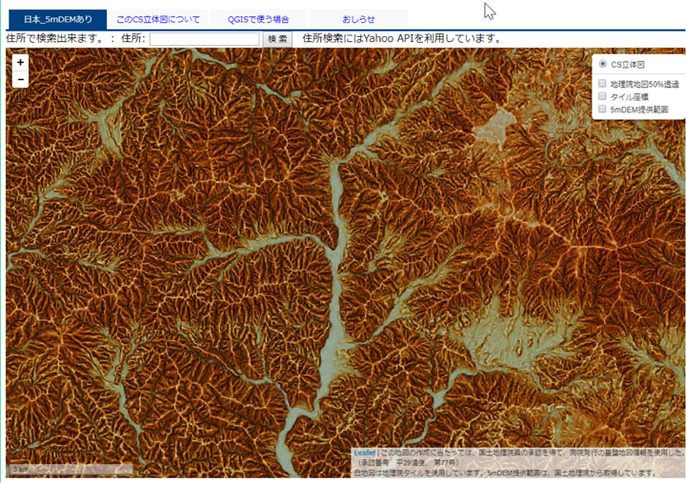
CS立体図は
長野県林業総合センターの戸田氏が
開発した地図の立体表現
http://kouapp.main.jp/csmap/japan/csjapan.html

Slide 73
国土地理院の10mメッシュDEMから
CS立体図を作成し
インターネットで公開
http://kouapp.main.jp/csmap/japan/csjapan.html

Slide 74
個人が作ったオープンデータ
http://kouapp.main.jp/csmap/japan/csjapan.html

Slide 75
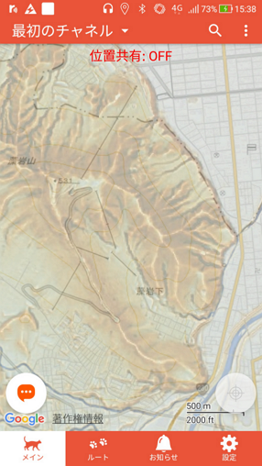
スマートフォンアプリ
などに利用されています
位置情報などを
共有できるアプリ
「Pete（ピート）」

Slide 76
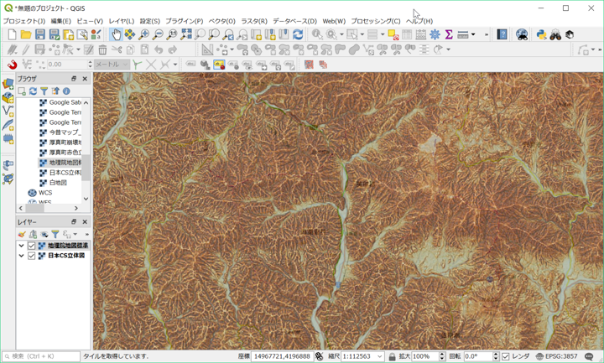
QGISでも利用できます

Slide 77
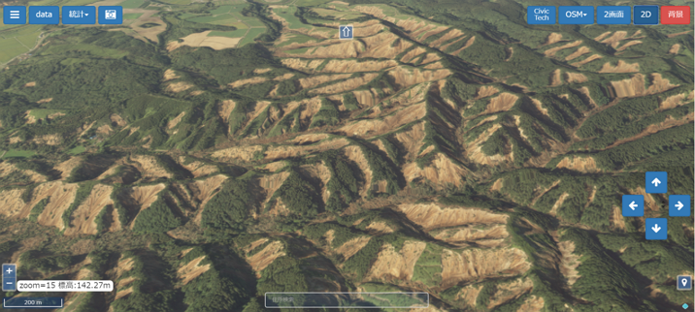
②北海道胆振東部地震
https://hgis.pref.miyazaki.lg.jp/hinata/hinata.html

Slide 78
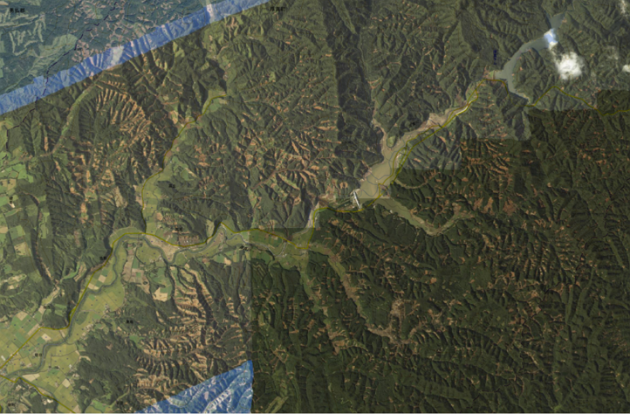
斜面崩壊範囲をGISでトレース
国土地理院 胆振東部地震空中写真

Slide 79
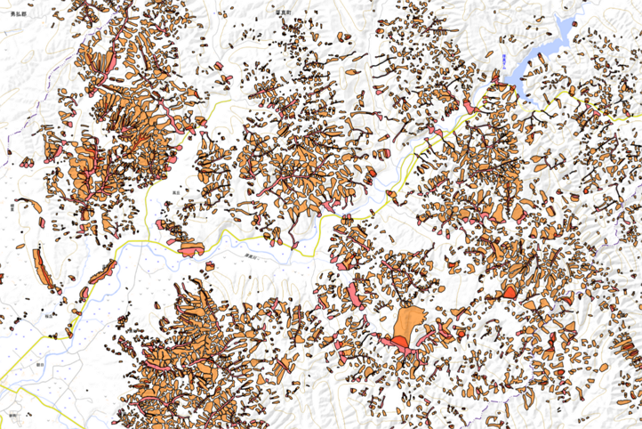
トレースしたGISデータを
オープンデータで公開
背景図は、国土地理院 標準地図

Slide 80
6,000以上の斜面崩壊を
１週間かけてトレース
背景図は、国土地理院 標準地図

Slide 81
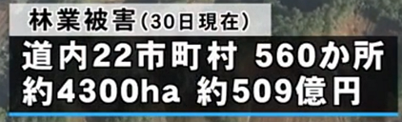
森林被害の面積算出に利用される
10月31日UHBニュースから

Slide 82
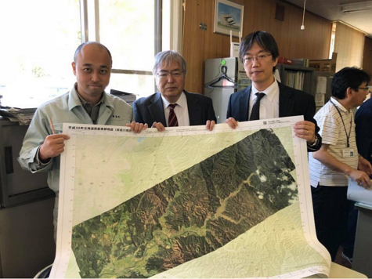
酪農学園大学が紙に印刷して
厚真町へ提供
FaceBook 平成30年北海道胆振東部地震 Emergency Mapping Teamの投稿より

Slide 83
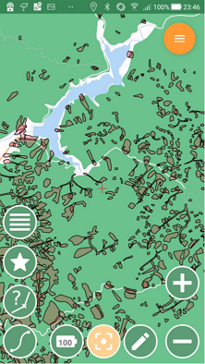
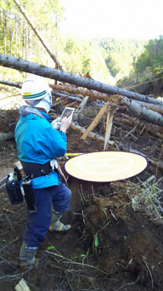
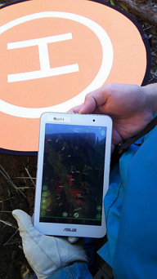
スマホやタブレットに地図を入れて
現地の調査に利用

Slide 84
オープンにすることで、
スピーディーに自由に
利用してもらえる

Slide 85

災害時は
スピードが大事！
フリー素材ぱくたそ（www.pakutaso.com）

Slide 86
民間オープンデータの例

Slide 87
実は岡山県は
民間オープンデータの先進地

Slide 88

バスデータのオープンデータ
この項目の情報は、FOSS4G 2018 Okayamaでの東京大学伊藤氏の発表を参考にして作成しました
Pixabay（https://pixabay.com）

Slide 89
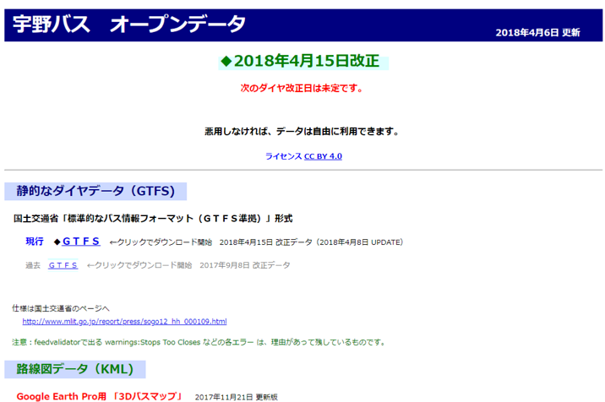
バスIT化の
リーディングカンパニー
http://www3.unobus.co.jp/opendata/

Slide 90
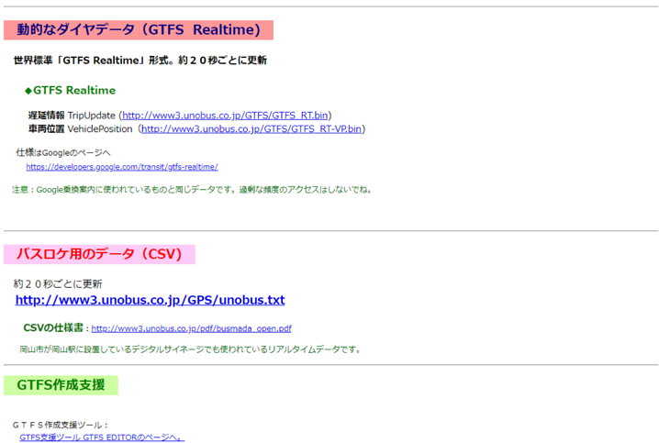
リアルタイムの
データも公開
http://www3.unobus.co.jp/opendata/

Slide 91
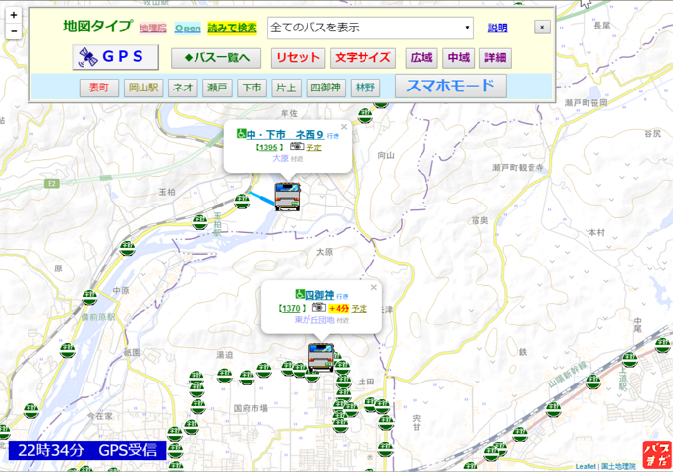
バスロケーション
アプリも開発
http://www3.unobus.co.jp/b/map.htm

Slide 92
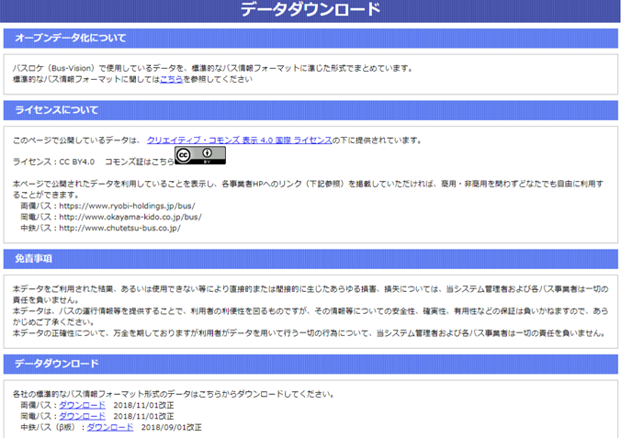
両備バス（両備グループ）でも
オープンデータを開始
https://loc.bus-vision.jp/ryobi/view/opendata.html

Slide 93
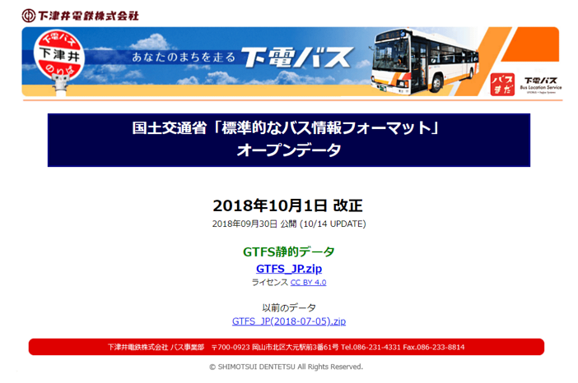
下電バスでも
オープンデータを開始
http://www.shimoden.net/busmada/opendata/

Slide 94
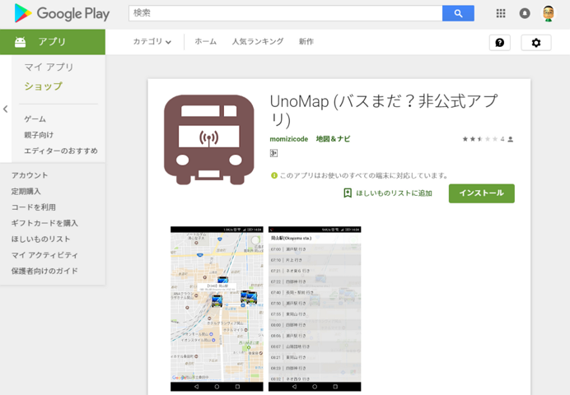
個人作成のアプリも
https://play.google.com/store/apps/details?id=work.momizi.unomap

Slide 95
そろそろまとめましょう

Slide 96
オープンデータとは
オープンデータは法律で義務付けられている
ホームページとはライセンスが違う
オープンデータは自由に使える ライセンス「CC-BY」

Slide 97
オープンデータはなぜ必要？
ホームページは情報の図書館 オープンデータで自由にしよう
オープンデータはゼロ予算で出来る
行政の効率ができるかも

Slide 98
オープンデータをつくる
まずはオープンデータで公開することが重要
どうせ作るなら、利用されるデータを作ろう
民間も協力しよう

Slide 99
小さい自治体は効果ない？
災害のために事前に準備 人がいないからこそオープンデータ
利用してくれる人がいないなら、 自分たちで利用しちゃおう 挑戦して見る価値あり

Slide 100
オープンデータは誰でもできる
オープンデータは個人でも民間でも出来る
岡山県内のバスデータは、全国でも先進的
オープンデータは誰でも出来るよ！

Slide 101
オープンデータは
手段です

Slide 102
目的は、住民生活の向上や
行政の信頼性の向上などです。

Slide 103
データを自由に
使えるようにするだけで
それができるなら
いいんじゃないでしょうか

Slide 104

まずは始めてみよう！
やってみると
何かが始まる
それが
オープンデータです！
フリー素材ぱくたそ（www.pakutaso.com）

Slide 105
ありがとうございました
このスライドの画像は以下のサイトのフリー素材を利用しています。
いらすとや（https://www.irasutoya.com/）：イラストです。見ればわかりますね。
フリー素材ぱくたそ（www.pakutaso.com）：日本人の方の写真などです。
Pixabay（https://pixabay.com/）：おもに外国人の方の写真です。
これらの画像、Webページの引用はそれだけを抜き出して利用しないでください。
CC-BYはスライドとして、自由な利用を許諾してます。
画像ライセンスには配慮していますが、なにかまずければ言ってください。
qgisshitumonアットgmail.com

